Slide 1


OSLO Digitale Watermeter
Thematische werkgroep 4
Welkom!
Maandag 17 juni 2024
Teams meeting
We starten om 09:05

Slide 2



Praktische afspraken
Geluid van het publiek is standaard gedempt.
Gebruik het handje als je iets wilt zeggen. Interactie wordt aangemoedigd!
Vragen, opmerkingen en voorstellen kunnen via de chatfunctie meegedeeld worden. Interactie wordt aangemoedigd!
ja/nee vragen kunnen beantwoord worden via de chat:
Akkoord = +1
Niet akkoord = - 1
Onverschillig = 0

Slide 3

Opname?

Slide 4
Doel van vandaag
Voorstelling van finale versie van het sneuvelmodel en toelichting van de laatste wijzigingen aan het model.
Introductie en herhaling context
Voorstelling van de finale versie van het data model
Toelichting van de volgende stappen & publieke review periode

Slide 5
Agenda
09u05 – 09u15 | Welkom en agenda
 | Samenvatting derde thematische werkgroep
09u15 – 11u45 | Nieuwe versie datamodel + Discussie Finaal model Definities Codelijsten Data voorbeeld
11u45 – 12u00 | Q&A en volgende stappen

Slide 6


Wie-is-wie?
Naam
Functie
Organisatie
Notes:
Correcte link: https://app.mural.co/t/beadvtc7549/m/beadvtc7549/1718266609403/8dd8d31dcaea38d64da4d19675087906290bd136?sender=ud88bbb832d0c6de97dd59190

Slide 7

Samenvatting
derde thematische werkgroep

Slide 8


Wat hebben we gedaan in de vorige werkgroep?
Introductie
Aanleiding & context
OSLO
Herwerkte versie sneuvelmodel - Feedback
Sneuvelmodel
SAREF::WaterMeter
Aansluiting
Meterzone
Observaties overzicht
Machine Learning

Slide 9
Open Standaarden voor Linkende Organisaties (OSLO)

Slide 10
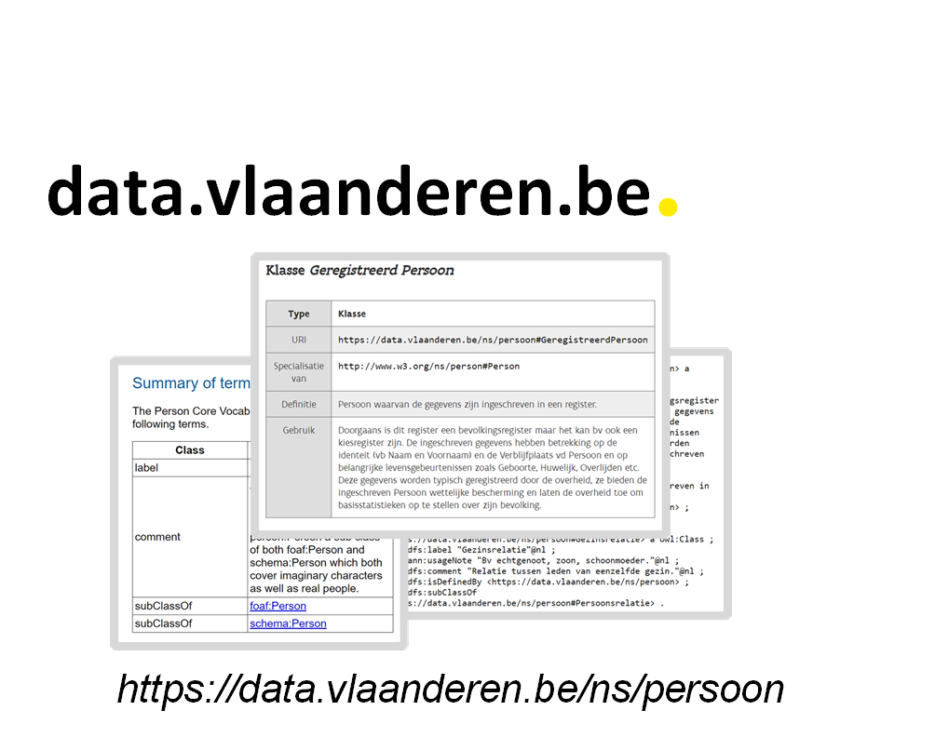
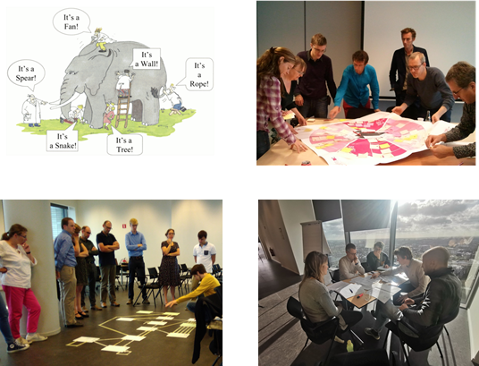
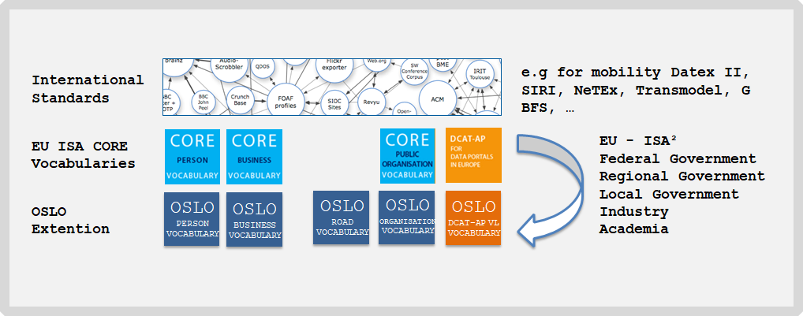
Bottom-up
Semantische
Standaard
Feedbacksessies
Bestaande standaarden
e.g. INSPIRE
Use Cases
Notes:
Icons made by Freepik from www.flaticon.com
Grassroots initiative

Slide 11
Onze aanpak
Notes:
Yaron

Slide 12
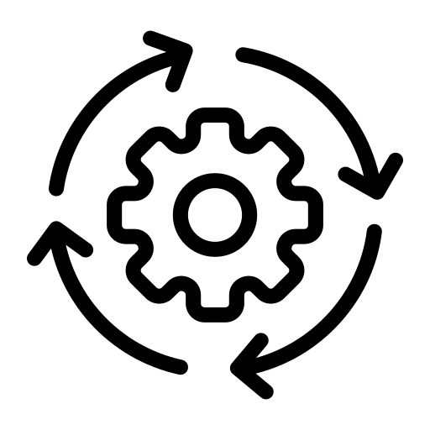


Onze aanpak
We starten van simpele voorbeelden
We aligneren zoveel mogelijk met bestaande standaarden
We definiëren zelf zaken waar nodig

Slide 13

Finale versie datamodel

Slide 14

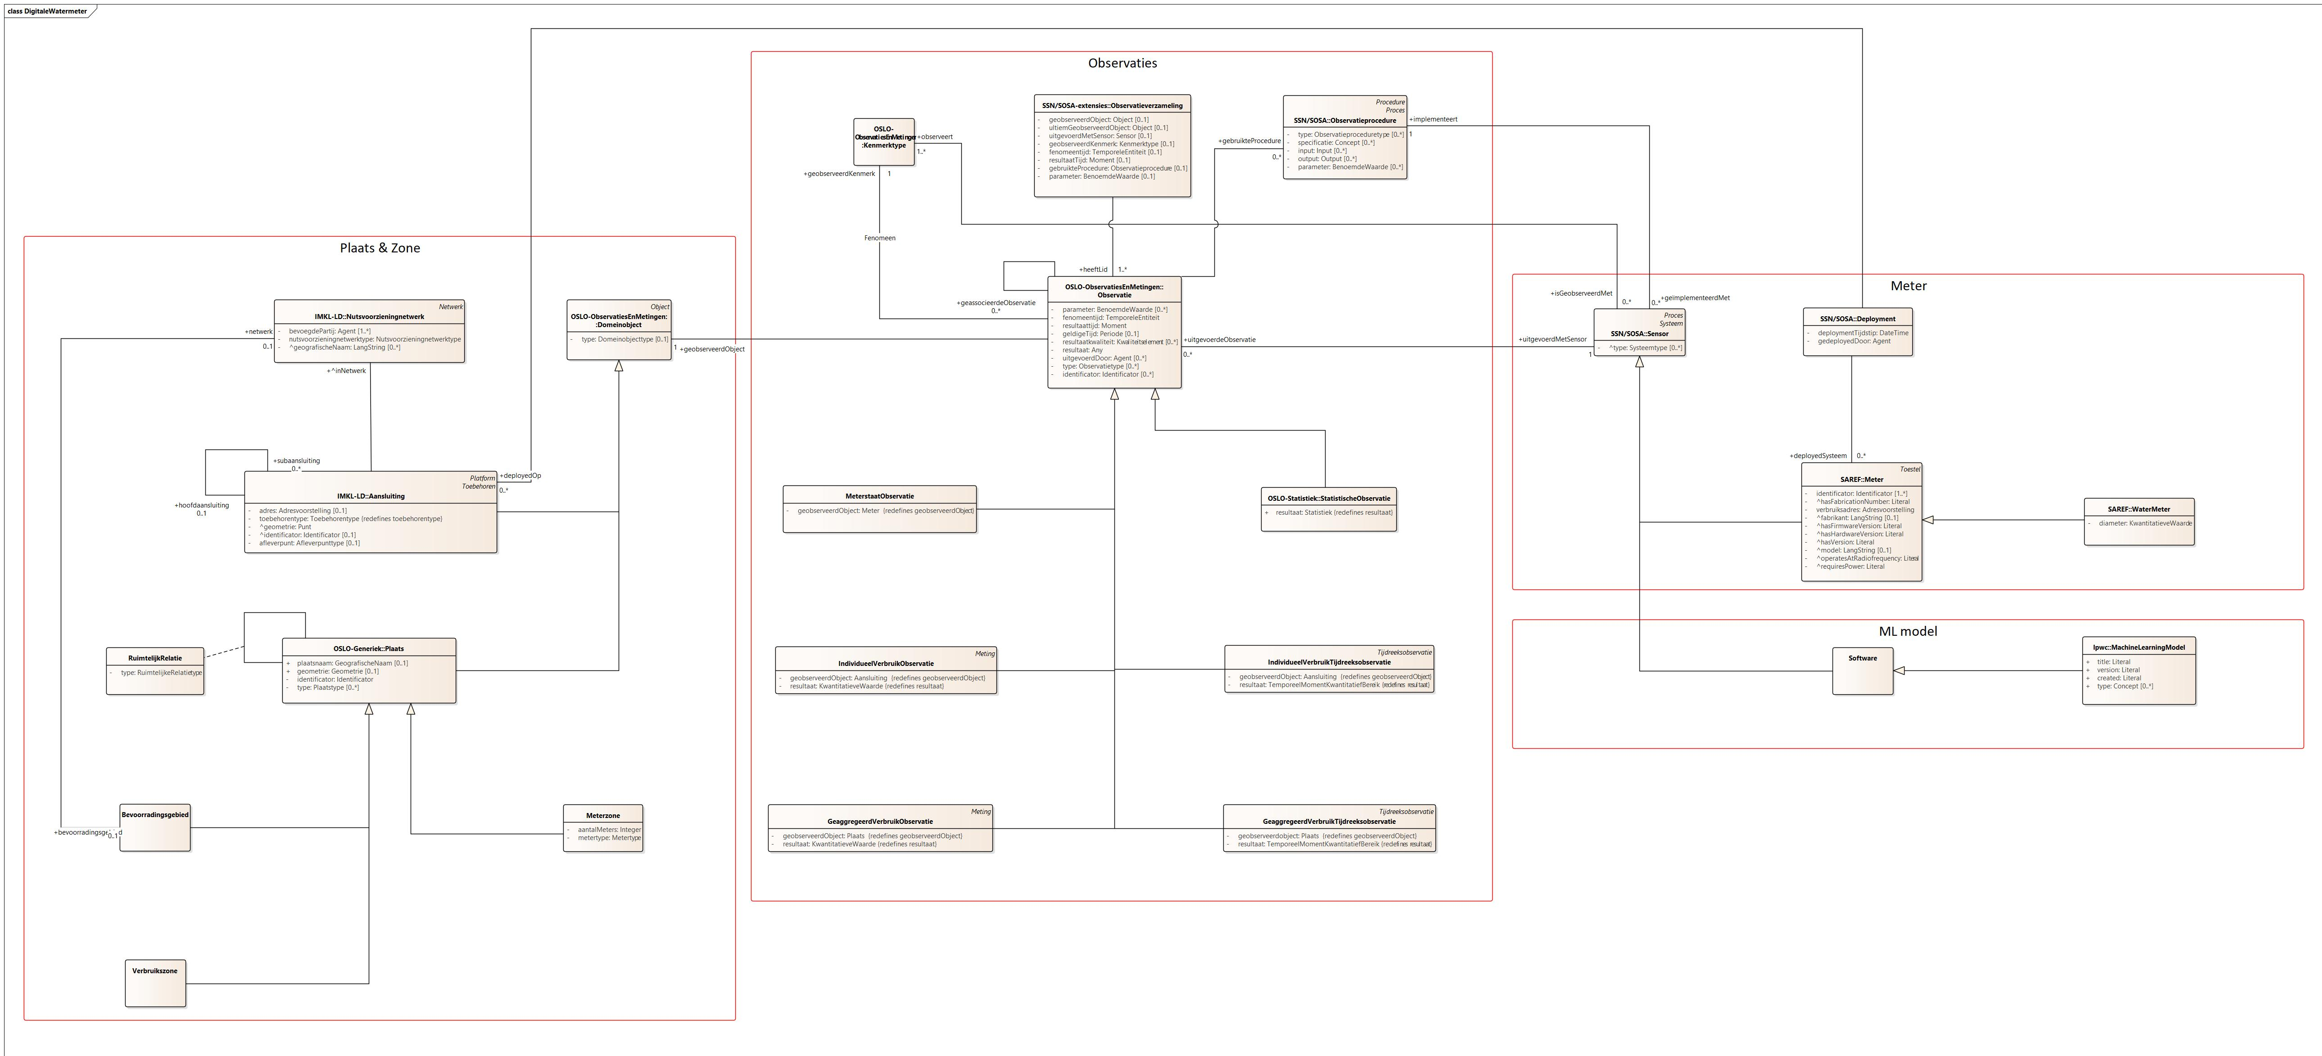
OSLO model Digitale Watermeter
https://data.vlaanderen.be/doc/applicatieprofiel/DigitaleWatermeter/ https://data.vlaanderen.be/ns/nutsvoorzieningen/meters/
Observaties
Plaats & zone
Meter
ML-model

Slide 15
Definities

Slide 16
Definities - Meter
Watermeter is een Meter, heeft een Deployment
Een Meter is een Sensor, voert observaties uit

Slide 17
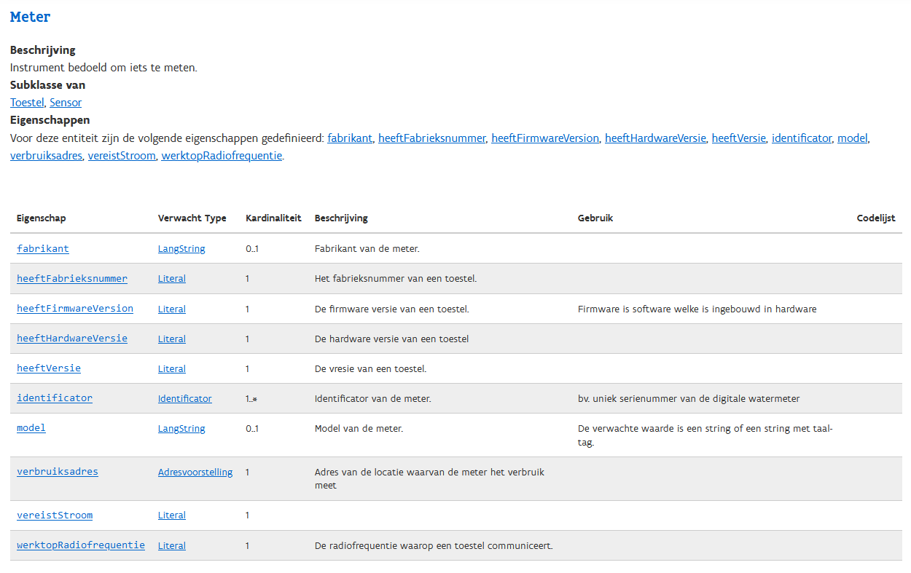

Slide 18
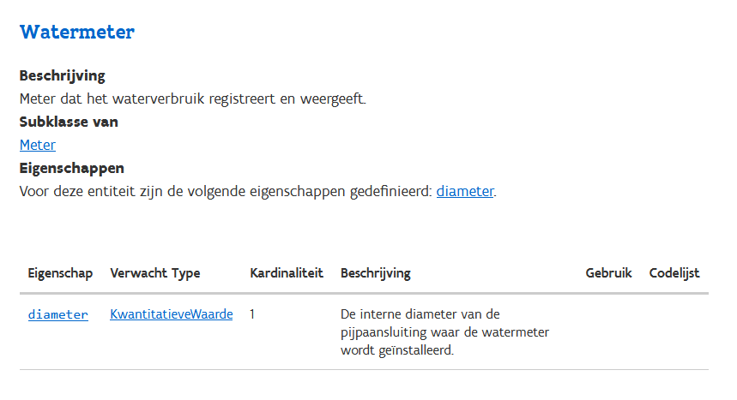

Slide 19
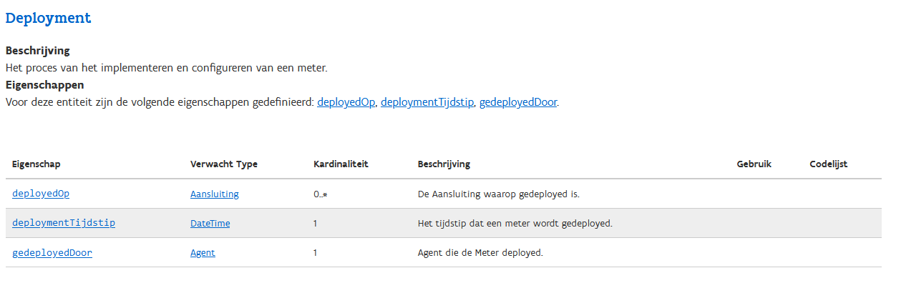

Slide 20
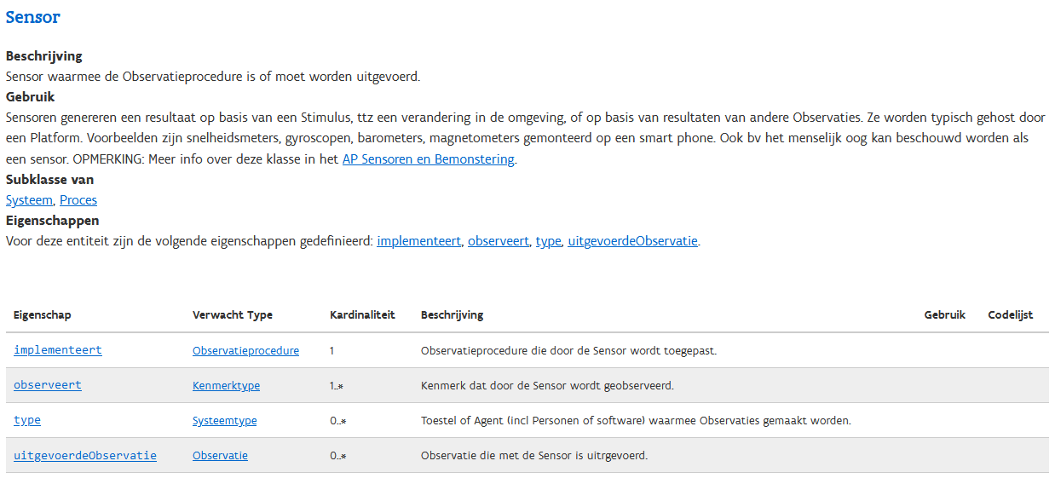

Slide 21
Definities - Observaties
Observaties worden uitgevoerd door een Sensor
Kan uit een bepaalde procedure voorkomen (bijv. interpolatie)
Kan deel uitmaken van een verzameling
Wordt getypeerd
Is een tijdsreeks Ja/Nee (bijv. een lijst van metingen)
Is geaggregeerd Ja/Nee (bijv. van een bepaald gebied)
Is een statistiek Ja/Nee (bijv. een gemiddelde)
Beslaat een domein

Slide 22
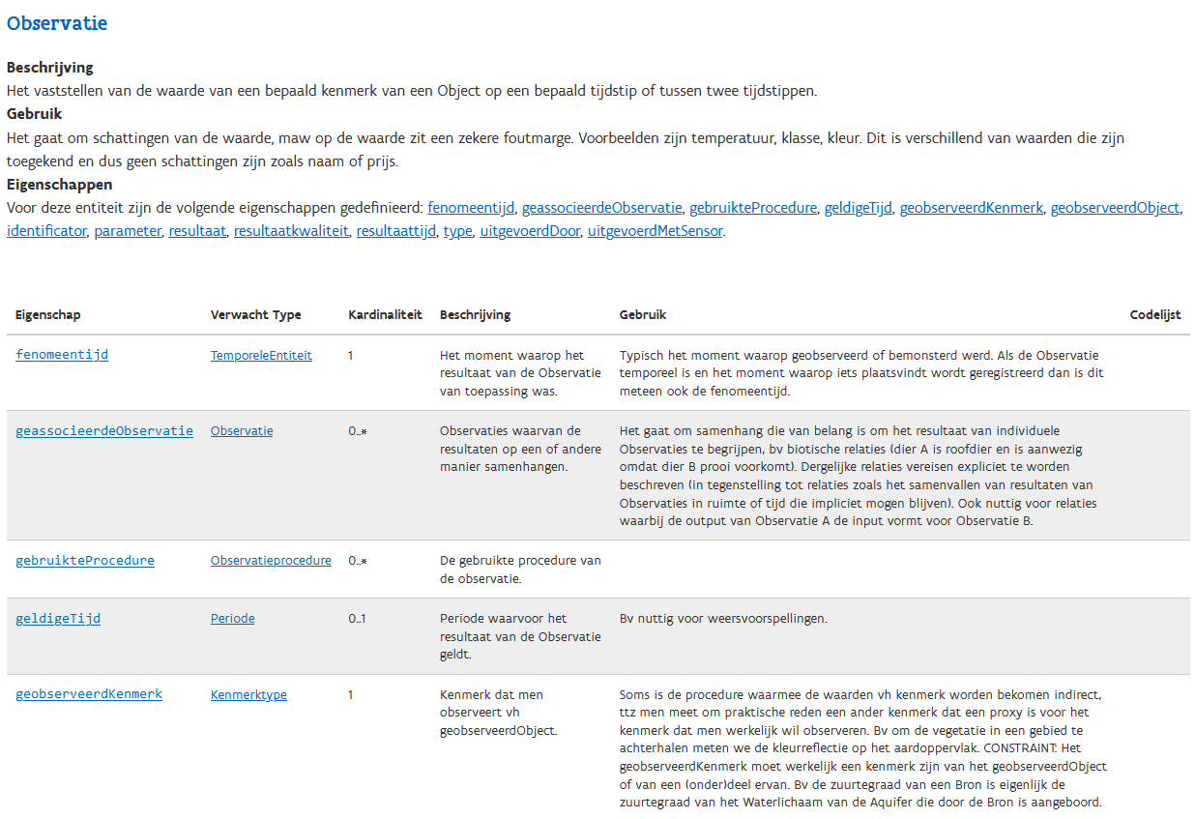

Slide 23
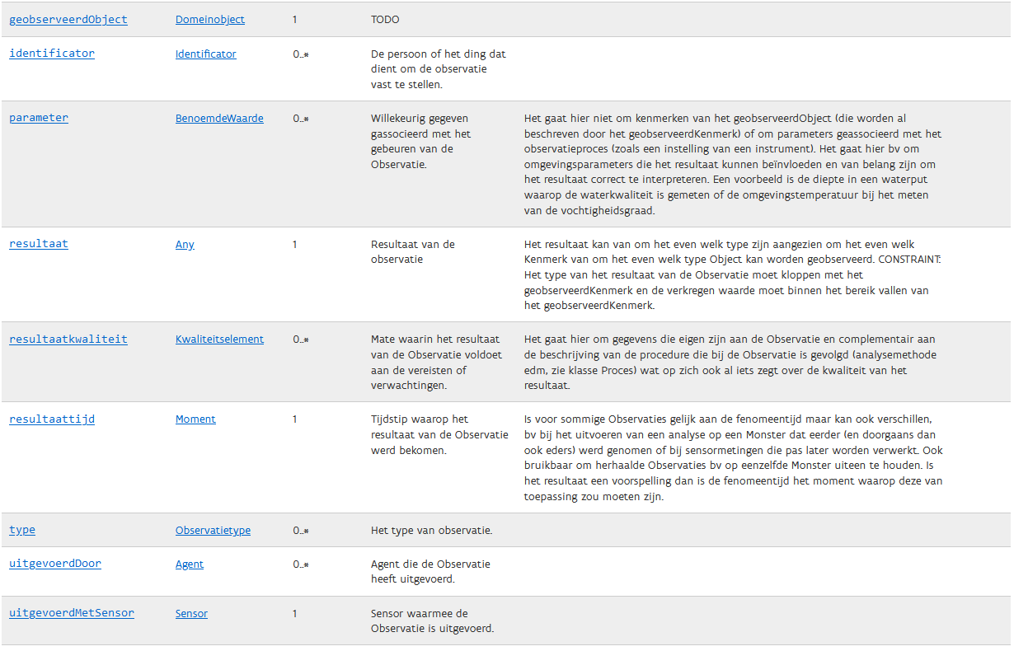

Slide 24
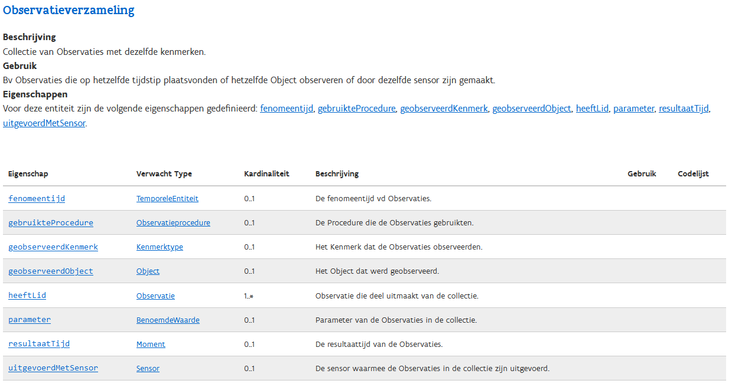

Slide 25
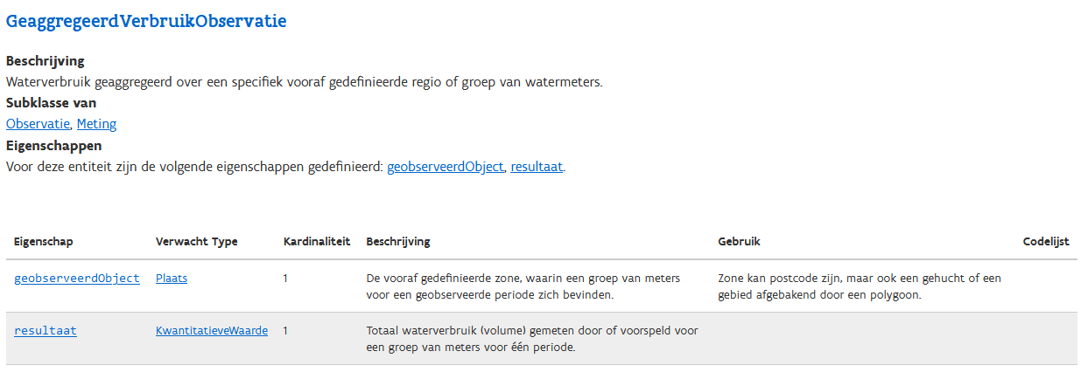

Slide 26
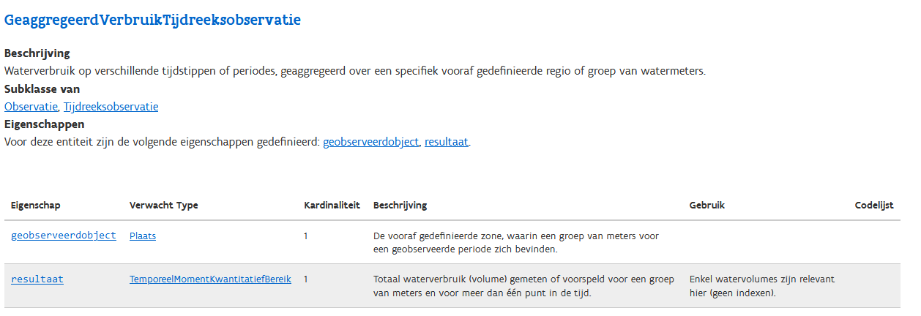

Slide 27
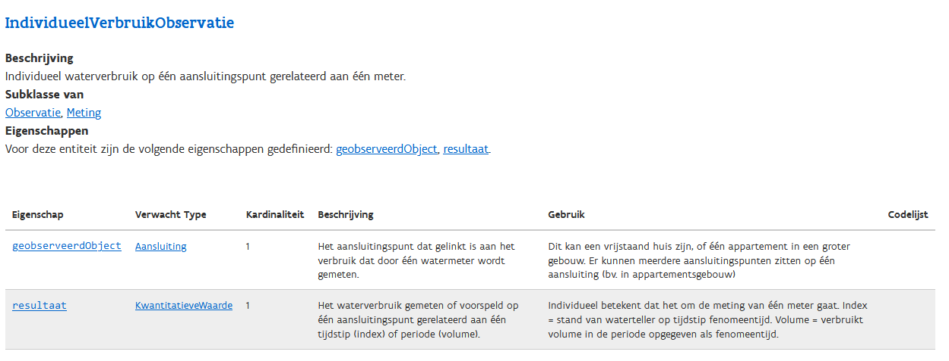

Slide 28
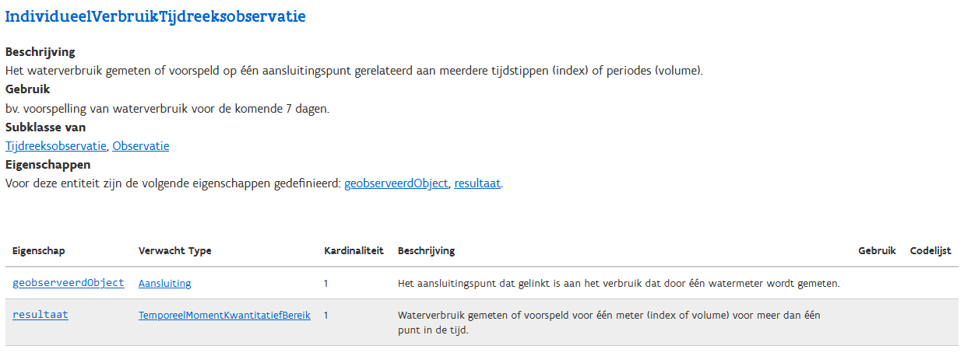

Slide 29
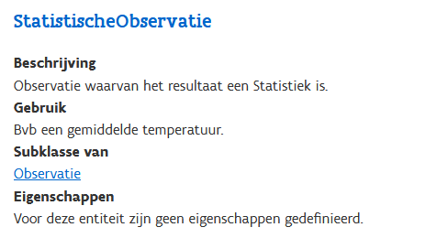

Slide 30
Definities - Domeinobject
Domein waarover observaties worden gemaakt
Individueel: Aansluiting
Geaggregeerd: Meterzone (is een Plaats)

Slide 31
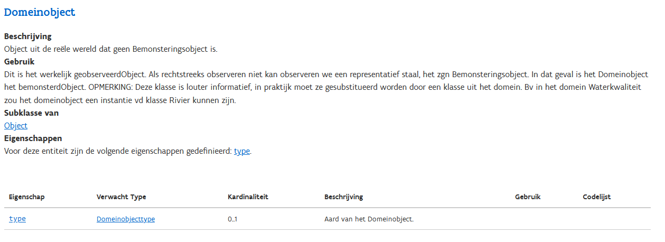

Slide 32
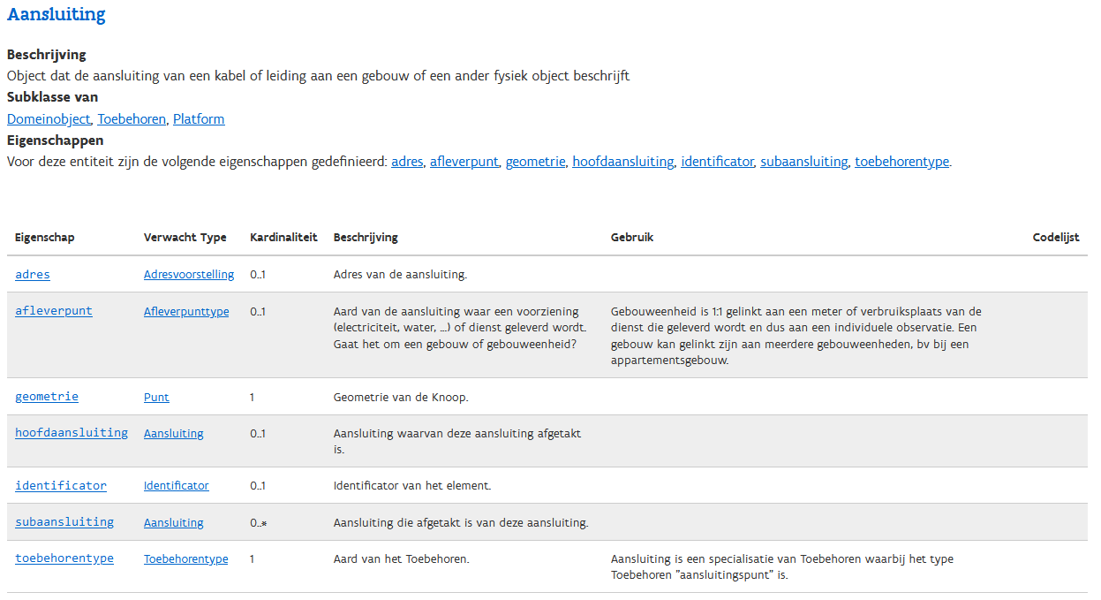

Slide 33
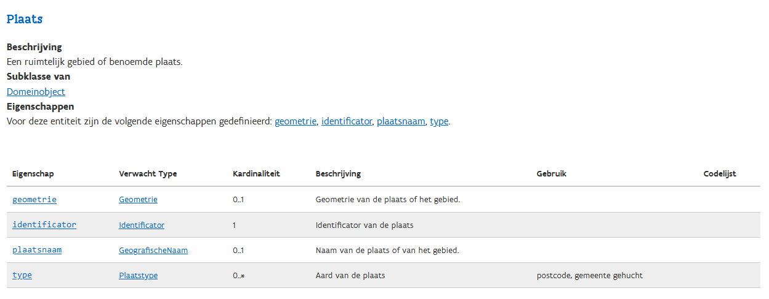

Slide 34
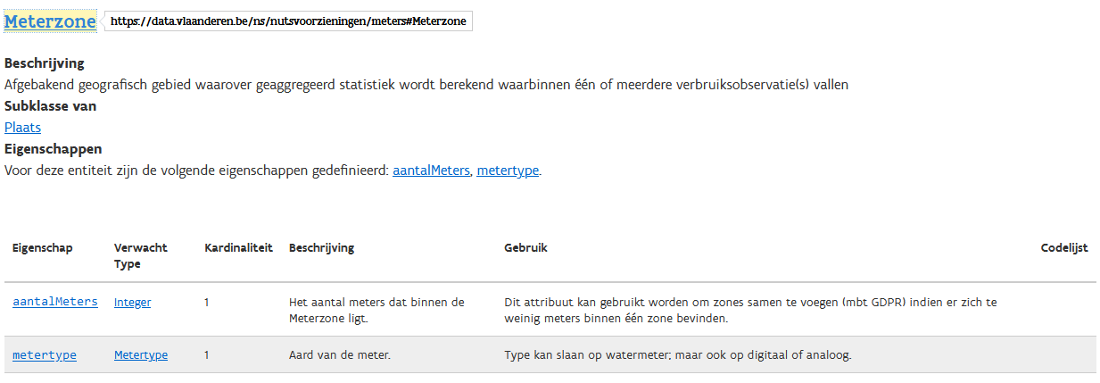

Slide 35
Definities – ML Model
Een ML Model genereert observaties (bijv. toekomst): Een ML Model is ook een Sensor

Slide 36
ML

Slide 37
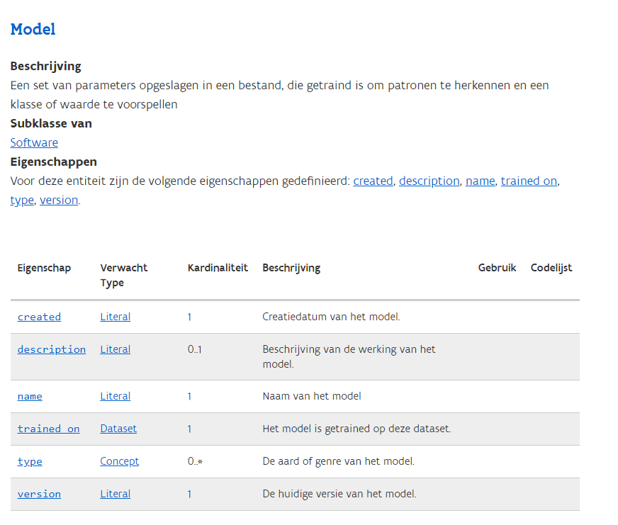
Het deployen/runnen van een ML model kan beschreven worden adhv het OSLO model DW

Slide 38
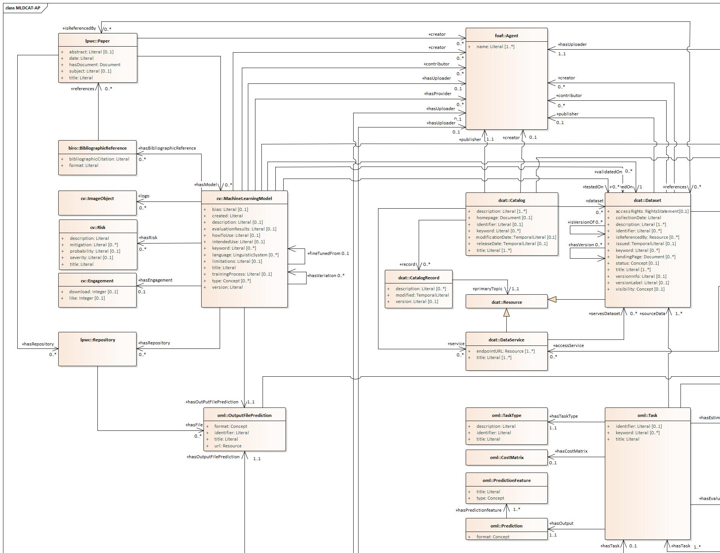
Het trainen van een ML model kan beschreven worden adhv het ML-DCAT 2.0 (SEMIC)

Slide 39
Codelijsten

Slide 40
Codelijsten
Ter illustratie
Nutsvoorzienningnetwerk
Afleverpunt
Plaats
RuimtelijkeRelatie
Kenmerk
Observatieprocedure
Systeem

Slide 41
Codelijsten - Nutsvoorzienningnetwerk
Nutsvoorzienningnetwerktype | Codelijst van Nutsvoorzienningnetwerktype
Water | Infrastructuursysteem dat is ontworpen om drinkwater naar eindgebruikers te transporteren.
Elektriciteit | Infrastructuursysteem dat is ontworpen om elektriciteit naar eindgebruikers te transporteren.
Olie, gas of chemicaliën | Infrastructuursysteem dat is ontworpen om olie-, gas- of chemicaliën naar eindgebruikers te transporteren.
Riool | Infrastructuursysteem dat is ontworpen om water van eindgebruikers weg te transporteren.
Telecommunicatie | Infrastructuursysteem dat is ontworpen om telecommunicatie tussen eindgebruikers mogelijk te maken.
Thermisch | Een Infrastructuursysteem dat ontworpen is om warmte via ondergrondse leidingen naar woningen, publieke gebouwen en/of bedrijven te transporteren.
Gemengd | Gemengde netten - Voor gebruik in geval van bijvoorbeeld een UtilityNetwork met Duct en Pipe objecten waarin kabels of leidingen zitten van verschillende thema’s.
https://data.vlaanderen.be/doc/conceptscheme/DWM_Nutsvoorzienningnetwerktype

Slide 42
Codelijsten - Toebehoren
ToebehorenType | Codelijst van ToebehorenType
Aansluiting | Soort aansluiting indien de nutsvoorziening gezien wordt als iets waarop wordt aangesloten (bijv elektriciteit)
Aftakkingspunt | Soort aansluiting indien de nutsvoorziening gezien wordt als iets waarvan wordt afgetakt (bijv water)

Slide 43
Codelijst - Afleverpunt
Afleverpunttype | Codelijst van Afleverpunttype
Gebouw | Afleverpunt waarbij de nutsvoorziening geleverd wordt aan een gebouw.
Gebouweenheid | Afleverpunt waarbij de nutsvoorziening geleverd wordt aan een gebouweenheid, bijvoorbeeld een appartement in een gebouw.
Gemeenschappelijk Deel | Afleverpunt waarbij de nutsvoorziening geleverd wordt aan een gemeenschappelijk deel van het gebouw.
https://data.vlaanderen.be/doc/conceptscheme/DWM_Afleverpunttype

Slide 44
Codelijst - Plaats
Plaatstype | Codelijst van Plaatstype
Gemeente | Plaats van het type gemeente.
Arrondissement | Plaats van het type arrondissement.
Provincie | Plaats van het type provincie.
Gewest | Plaats van het type gewest.
Gemeenschap | Plaats van het type gemeenschap.
Deelgemeente | Plaats van het type deelgemeente.
Land | Plaats van het type land.
Postzone | Plaats van het type postzone.
Politiezone | Plaats van het type politiezone.
Hulpverleningszone | Plaats van het type hulpverleningszone.
Straat | Plaats van het type straat.
Bevoorradingsgebied | Plaats van het type bevoorradingsgebied.
Verbruikszone | Plaats van het type verbruikzone.
Wegsegment | Plaats van het type wegsegment.
https://data.vlaanderen.be/doc/conceptscheme/DWM_Plaatstype

Slide 45
Codelijst – Ruimtelijke relatie
RuimtelijkeRelatietype | Codelijst van RuimtelijkeRelatietype
Disjunct | Er is geen enkel punt gemeenschappelijk tussen Plaats A en Plaats B.
Aangrenzend | Plaats A en Plaats B hebben een gemeenschappelijke grens in de vorm van een lijn of punt.
Overlappend | Plaats A en Plaats B zijn overlappend.
Omvat | Plaats A omvat volledig Plaats B.
Ligt binnenin | Plaats A ligt volledig binnenin plaats B
Gelijk | Plaats A en Plaats B vallen samen.
https://data.vlaanderen.be/doc/conceptscheme/DWM_RuimtelijkeRelatietype

Slide 46
Codelijst - Kenmerk
Kenmerktype | Codelijst van Kenmerktype
Index | Meterstand gemeten op tijdstip fenomeentijd.
Verbruikt volume | Watervolume verbruikt in de periode fenomeentijd.
https://data.vlaanderen.be/doc/conceptscheme/DWM_Kenmerktype

Slide 47
Codelijst - Observatieprocedure
Observatieproceduretype | Codelijst van observatieproceduretype
Lineaire interpolatie | Schatting op basis van lineaire interpolatie.
Lineaire extrapolatie | Schatting op basis van lineaire extrapolatie.
Voorspelling | Voorspelling van het verbruiksvolume door middel van een model.
https://data.vlaanderen.be/doc/conceptscheme/DWM_Observatieproceduretype

Slide 48
Codelijst - Systeem
SysteemType | Codelijst van SysteemType
Digitale Watermeter | Watermeter die digitaal waarden meet.
Analoge Watermeter | Watermeter die analoog waarden meet.
https://data.vlaanderen.be/doc/conceptscheme/DWM_SysteemType

Slide 49
Data voorbeeld

Slide 50
Data voorbeeld
Data voorbeeld geaggregeerd verbruik:
https://raw.githubusercontent.com/Informatievlaanderen/OSLOthema-DigitaleWatermeter/main/resources/Datavoorbeelden/Datavoorbeeld-GeaggregeerdWaterverbruik.jsonld

Slide 51
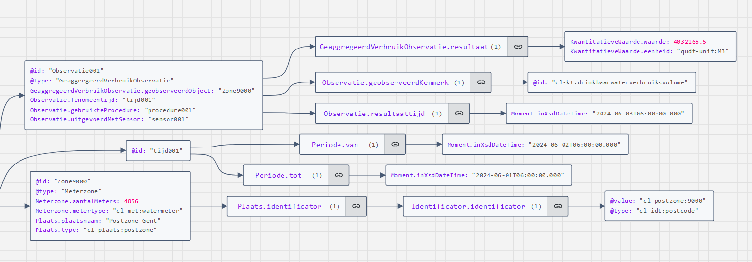
Data voorbeeld

Slide 52
Publieke review
Notes:
yaron

Slide 53

Specificatiedocument, verslagen en presentaties kunnen geraadpleegd worden via data.vlaanderen.be
Publieke review
Feedback verkrijgen en verwerken
Finaliseren publicatie als kandidaat-standaard op het standaardenregister
Via Github vragen, suggesties en opmerkingen loggen
Na afloop alle issues categoriseren en via een afsluitende webinar de oplossingen voorstellen
Kleine semantische wijzigingen
Grote semantische wijzigingen: mogelijkheid van extra werkgroep
Implementatiepartners mappen data op OSLO of implementeren de datastandaard binnen hun tools (PoC)
Goedkeuring werkgroep Datastandaarden vragen voor aanmelding publieke review

Slide 54
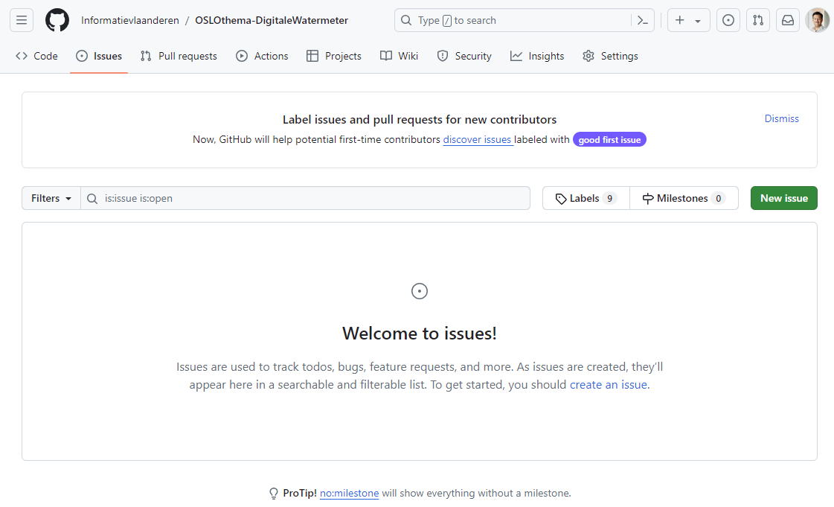
Feedback bezorgen via GitHub
Klik hier om feedback te bezorgen

Slide 55
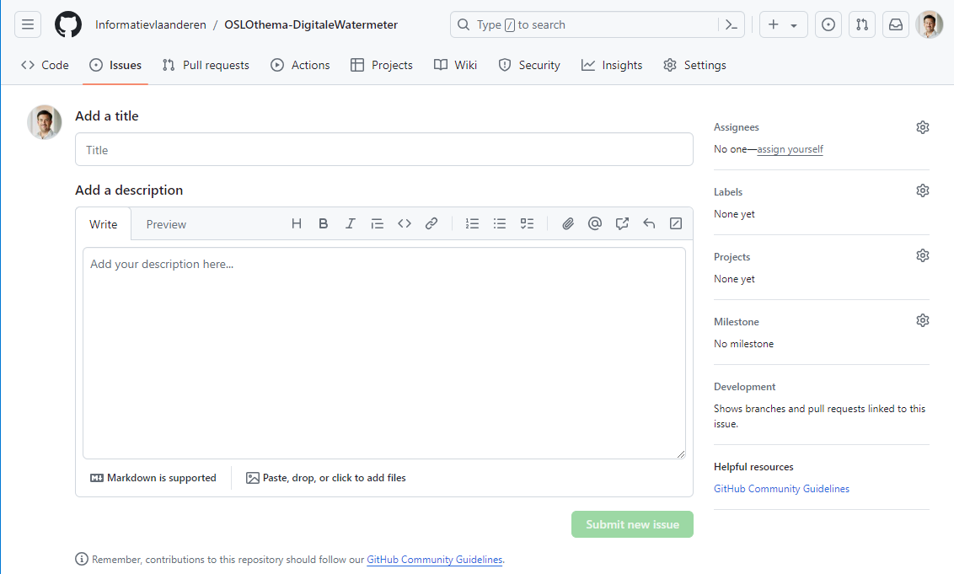
Feedback bezorgen via GitHub
Klik hier om feedback te bezorgen

Slide 56
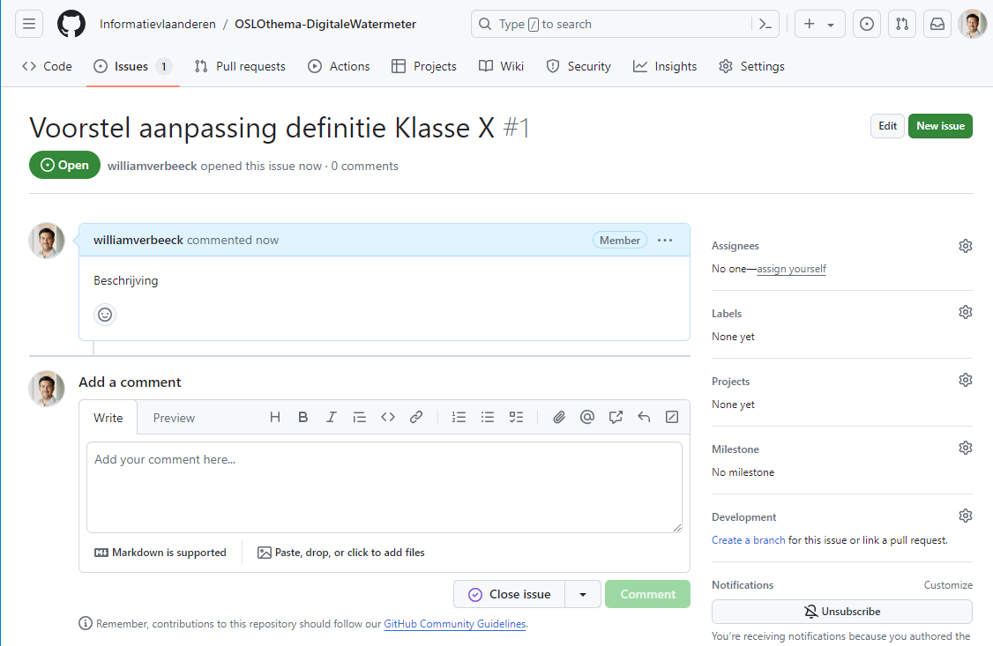
Reageren op feedback
Klik hier om feedback te bezorgen

Slide 57
Q&A en Next Steps
Notes:
yaron

Slide 58
Volgende stappen
Verwerken van alle input uit de laatste thematische werkgroep.
Rondsturen van een verslag van deze werkgroep. Feedback is zeker welkom.
Feedback capteren via GitHub.
Aangepaste versie van semantisch model publiceren op GitHub en data.vlaanderen.be. Hier is feedback ook zeker welkom.

Slide 59

Tijdlijn OSLO Digitale Watermeter
Na de eventuele laatste aanpassingen zal de publieke review periode van start gaan.
21 mei
9-12u
Thematische werkgroep 3
15 april 9u30-12u30
Thematische werkgroep 1
Kick-Off
Start publieke review periode
End publieke review periode
2024
januari
februari
maart
april
mei
juni
juli
augustus
september
oktober
november
Business werkgroep
11 maart 9-12u
Thematische werkgroep 2
6 mei 9-12u
Thematische werkgroep 4
17 juni 9-12u
Finale Webinar

Slide 60

Waarom doen we…?
Moeten we niet … toevoegen?
Kunnen we niet beter …?
Hoe zit het met …?

Slide 61

Feedback & Samenwerking OSLO
Feedback/input kan gegeven worden via GitHub:
https://github.com/Informatievlaanderen/OSLOthema-DigitaleWatermeter
Via het aanmaken van issues
Feedback kan per e-mail worden gegeven aan de volgende personen:
digitaal.vlaanderen@vlaanderen.be
isabaut.martens@vlaanderen.be​
william.verbeeck@vlaanderen.be
ben.demeester@vlaanderen.be

Slide 62
Bedankt!

